Slide 1
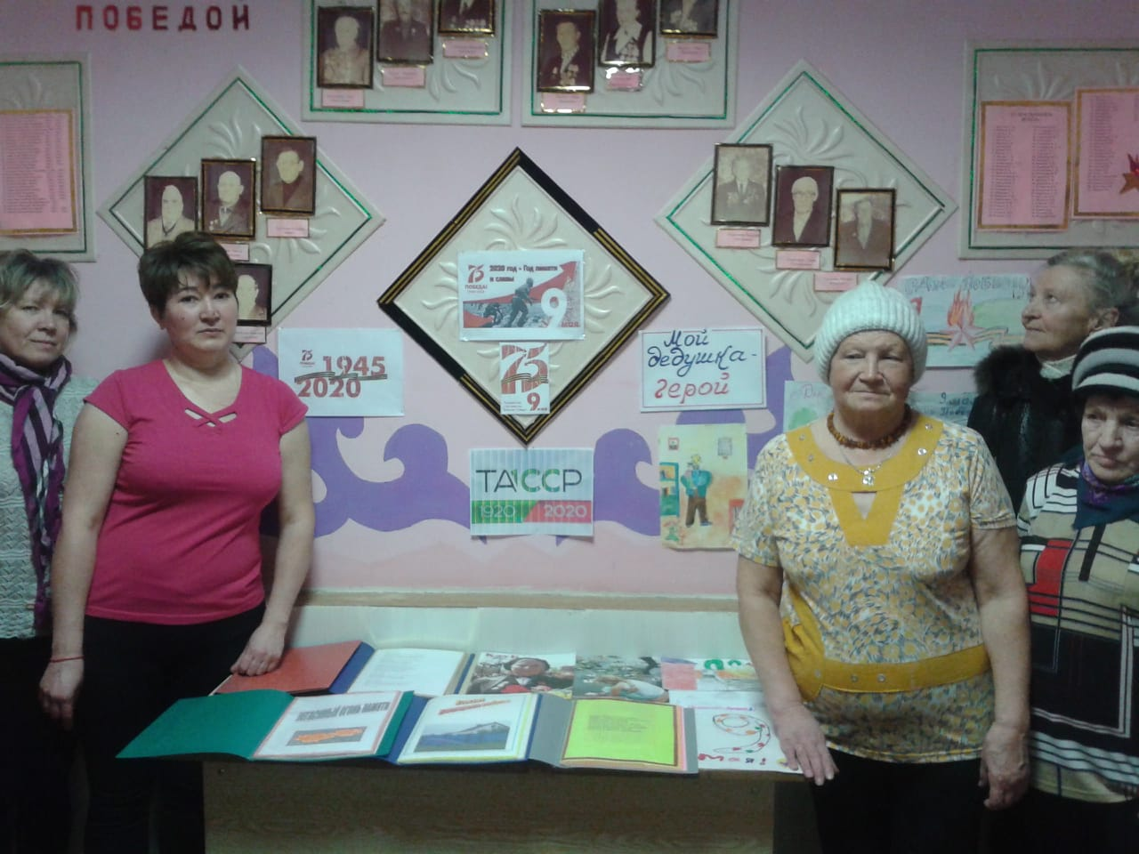
Час мужества «Солдаты России – мои земляки», к 100летию ТАССР.
Мероприятие проведено для населения среднего возраста. Вниманию гостей была представлена книга «Память». В ней есть фамилии наших земляков, не вернувшихся с фронта. Было рассказано о героях Татарстана, об их подвигах в годы войны.

Slide 2
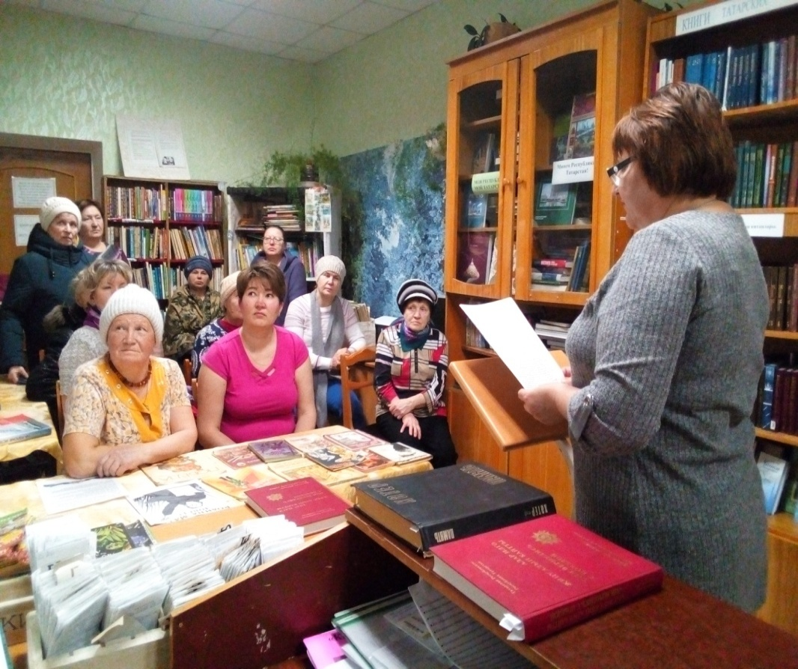
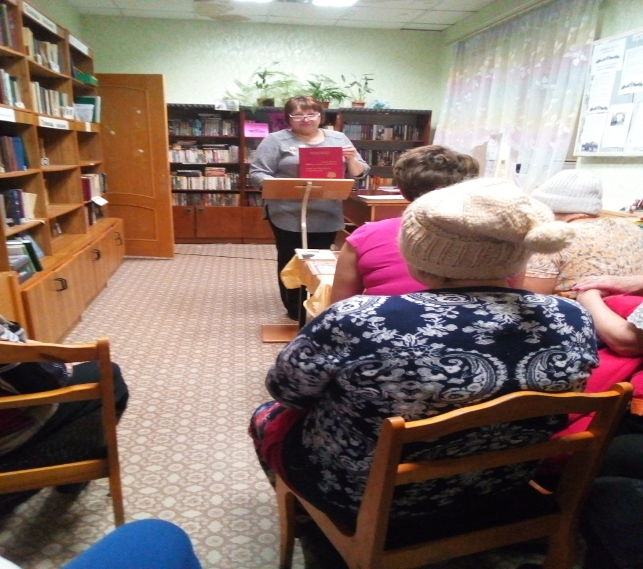
Сегодня мы – дети, внуки, правнуки ветеранов ВОВ низко кланяемся вам за мужество и стойкость, терпение и милосердие, за беспредельную любовь к Отчизне и горячую веру в Победу!
Спасибо вам за всё, отцы и деды!
Тем, кто врага штыком и пулей брал!
И тем, кто, приближая День Победы,
Неделями цеха не покидал.
Спасибо женщинам, трудившимся на нивах
Осиротевших сел и деревень.
Спасибо Вам за праздник наш счастливый,
За этот трудный и прекрасный день!

